Slide 1
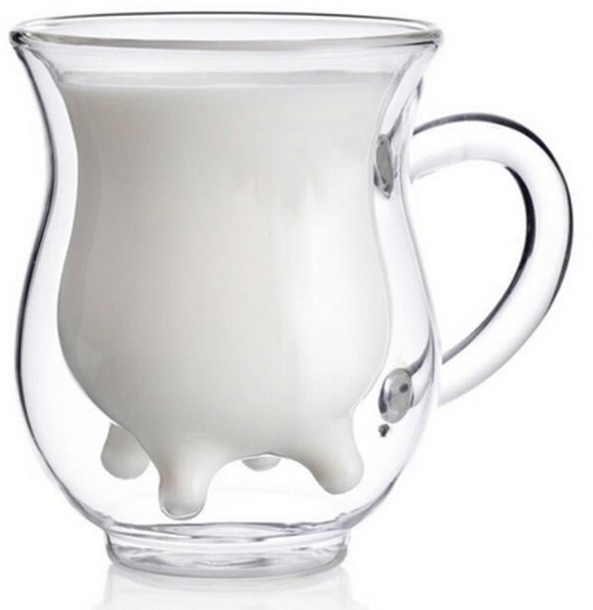
Нативные источники витаминно- минерального питания
Решения в условиях санкций

Slide 2
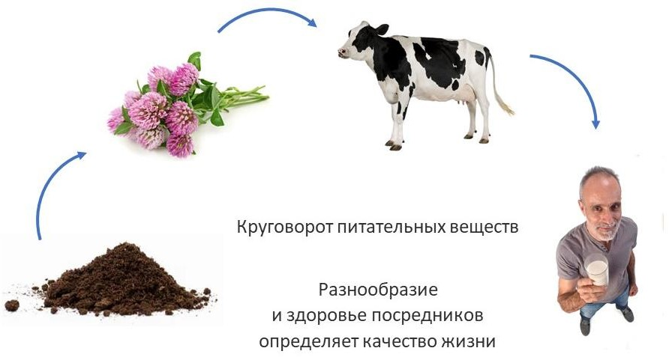
ПОЛНОЦЕННЫЕ ПРОДУКТЫ ПИТАНИЯ ДЛЯ ЧЕЛОВЕКА

Slide 3
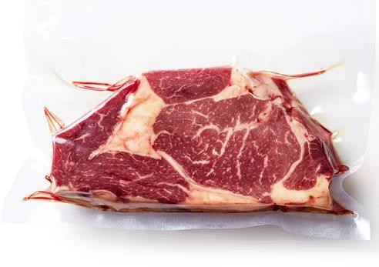
ПОЛНОЦЕННЫЕ ПРОДУКТЫ ПИТАНИЯ ДЛЯ ЧЕЛОВЕКА
ТРАВЯНОЙ ОТКОРМ
Жирные кислоты ОМЕГА-3
КОЛИЧЕСТВО МИНЕРАЛОВ
Определяет выбор сычужных ферментов
ЗЕРНОВОЙ ОТКОРМ
Жирные кислоты ОМЕГА-6
ФРАКЦИИ КАЗЕИНА
α – плотность сгустка
β – продолжительность свертывания γ – не свертывается в ферменте

Slide 4
КОРОВА СРЕДСТВО ПРОИЗВОДСТВА
В КАЖДОМ ЛИТРЕ МОЛОКА
Минерал | Количество, мг
Калий | 1 510
Кальций | 1 190
Фосфор | 930
Натрий | 490
Магний | 130
Цинк | 3,8
Железо | 0,5
Медь | 0,1
Витамин | Количество, мг
В9 | 50
С | 15
В12 | 3,6
В5 | 3,1
В2 | 1,6
В3 | 0,8
В1 | 0,4
В6 | 0,4
Продуктивность 38 кг молока
1,36 кг жира, 1,36 кг белка, 1,82 кг лактозы и 0,23 кг минералов

Slide 5
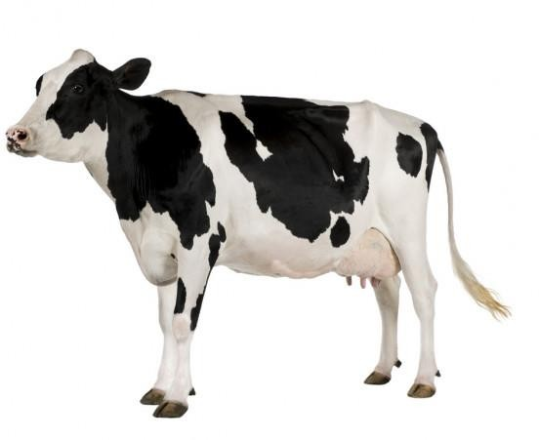
РЕАЛИЗАЦИЯ ГЕНЕТИЧЕСКОГО ПОТЕНЦИАЛА
«11,48%»
женские предки быка
«3,6%»
синергия
«10,03%»
кормление
50% - энергия
35% - протеин
15% - витамины
минералы
«30%»
сохранение сходства
с матерью + эпигенетика
«44,89%»
порода, возраст живой вес
* ФГБНУ «Всероссийский научно-исследовательский институт племенного дела»
по архивным сведениям базы программы «Селэкс» за последние 10 лет из девяти племенных хозяйств

Slide 6
ВАЖНЫЕ ЭЛЕМЕНТЫ ПИТАНИЯ
А, C, Е
продуктивное долголетие и воспроизводство
могут быть удовлетворены объемистыми кормами
можно получить в 3 раза больше показателей указанных в литературе
Co (Кобальт)
синтез витамина B12 (превращения белка), которого нет в кормах
токсичен, вводят в рацион органические источники (многолетние бобовые)
Медь, Цинк
хорошее использования кальция и фосфора
(зернобобовые, зерносенаж)

Slide 7
ПРОИЗВОДСТВО
В России функционируют 64 завода
95% сырья импортного производства
35% ввозимых партий не соответствуют заявленному составу
13% партий не соответствуют стандартам качества и безопасности
Кризис международной логистики время в пути было 20 дней / стало 80
стоимость доставки
2019 г – 7,5 р на 1 кг
2022 г – 83,5 р на 1 кг

Slide 8
ТОНКИЕ НАСТРОЙКИ ПРОДУКТИВНОСТИ
Молочная продуктивность доминирует над инстинктом самосохранения
Нарушения обмена веществ начинаются незаметно и приводит к массовым заболеваниям необратимого характера
  Животным нужны все без исключения питательные вещества
независимо от того, в больших или малых дозах они необходимы
Нормы потребления витаминов и минералов постоянно увеличиваются
  Достаточное количество микроэлементов
снижает себестоимость молока на 18%

Slide 9
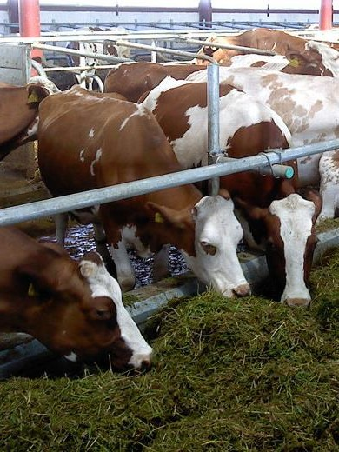
СОВРЕМЕННЫЕ СТАНДАРТЫ КОРМЛЕНИЯ
ПАРАМЕТРЫ
ИДЕАЛЬНОГО КОРМА
* Концентрация на 1 кг СВ
Обменная энергия 12 МДж Сырой протеин 18,0 % Сахар не менее 10 %
Переваримость 75 %
Сырая клетчатка 19-20,0 %
Каротин 75 мг/кг
Сырая зола 6 %
Влажность 50 – 55 %
Кислотность pH 5,0
Длина резки 5-22 см

Slide 10

РЕСУРСОСБЕРЕГАЮЩАЯ ТЕХНОЛОГИЯ ЗАГОТОВКИ КОРМОВ

Slide 11
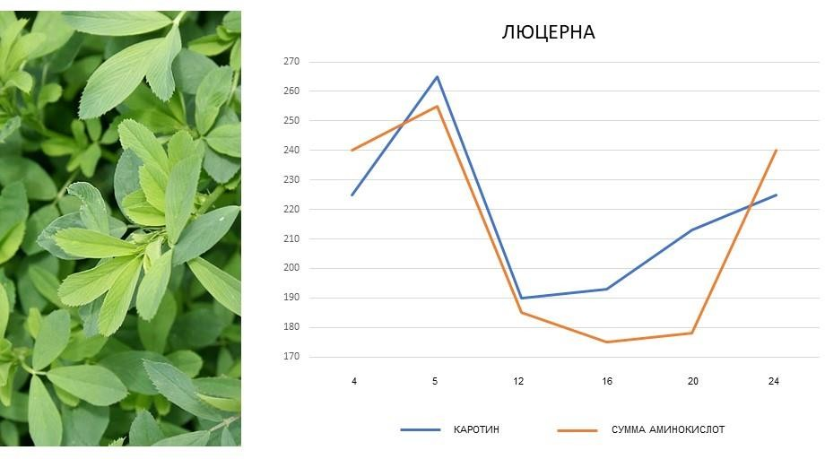

Slide 12
НУТРИЕНТЫ | ДОП ЗАТРАТЫ НА 1 ТОННУ сенажа | ДОПОЛНИТЕЛЬНО СОХРАНЕНО в каждой тонне | КОМПОНЕНТ АНАЛОГ | СТОИМОСТЬ
ПРОТЕИН | ? | 24,5 кг | 64,5 кг жмых рапсовый 38% | 2 064р
ЭНЕРГИЯ |  | 1 250 МДж | 113 кг зерно пшеницы | 2 147р
САХАР |  | 10,05 кг | 25 кг кормовая патока 40% | 175 р
КАРОТИН |  | 6 г | 50 г B-каротин 12% | 185 р
УРОЖАЙНОСТЬ 150 Ц/Га = СЕНАЖ 5,4 Т/Га = + 24 683 руб/Га

